Slide 1
PWM脉宽调制部分

Slide 2
PWM脉宽调制
脉宽调制
脉宽调制，全称脉冲宽度调制，简称PWM；
是一种对模拟信号进行数字编码的方法，是利用微处理器的数字输出对模拟电路进行控制的一种非常有效的技术；
一般采用周期固定，脉冲的占空比依模拟信号大小改变；
广泛应用在从测量、通信到功率控制与变换的许多领域中；
优点：控制简单灵活，抗干扰能力强

Slide 3
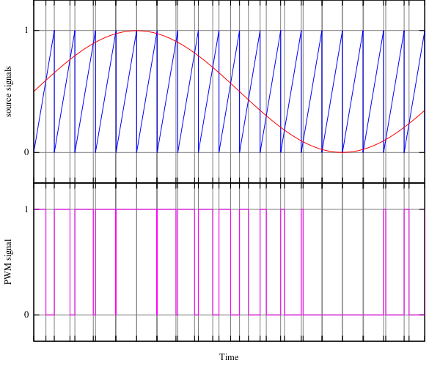
简单脉宽调制原理示意
红色：调制信号
蓝色：载波信号
紫色：已调制信号
最简单可以产生一个脉冲宽度调制信号的方式是交集性方法(intersective method)，
这个方法只需要使用锯齿波或三角波以及一个比较器。
当参考的信号值(红色波)比锯齿波(蓝色波) 大，则脉冲调制后的结果会在高状态，反之，则在低状态。

Slide 4
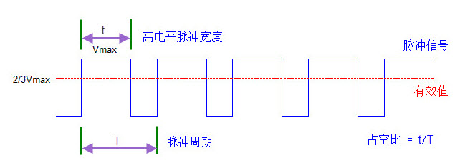
PWM信号参数
周期：在数字信号的领域中是信号变化的过程中，某段波形重复出现，其某一次开始至结束的这段时间就称为“周期“。
脉宽：在一个周期内正脉冲的持续时间
占空比：是在一串理想的脉冲系列中，脉宽与周期的比值。例如在下图中t为正脉冲的持续时间，T为脉冲周期，占空比为t/T。

Slide 5
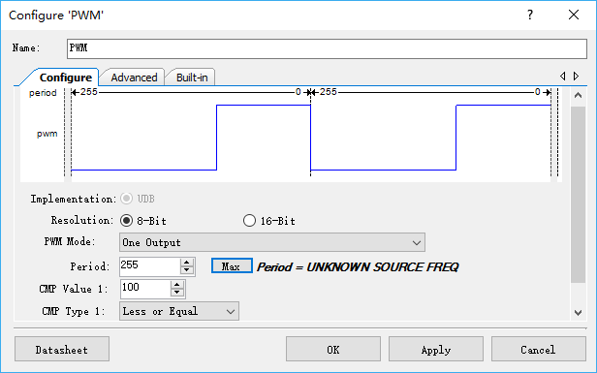
MCU产生PWM的方法
单片机通过软件计数的方法根据周期和脉宽参数产生PWM信号。

Slide 6
FPGA实现PWM电路
FPGA通过增加计数器和比较器的硬件电路实现专用PWM发生器。

Slide 7
FPGA实现PWM电路
input [WIDTH-1:0] cycle; //cycle > duty
input [WIDTH-1:0] duty; //duty < cycle
output reg pwm_out;
reg [WIDTH-1:0] cnt; //定义计数器
//counter for cycle
always @(posedge clk or negedge rst_n)
if(!rst_n) cnt <= 1'b1;
else if(cnt >= cycle) cnt <= 1'b1; //从1计数到cycle
else cnt <= cnt + 1'b1; //对clk计数
//pulse with duty
always @(posedge clk or negedge rst_n)
if(!rst_n) pwm_out <= 1'b1;
else if(cnt <= duty) pwm_out <= 1'b1;
else pwm_out <= 1'b0;

Slide 8
脉冲生成原理
调制信号为固定值，与锯齿波比较，调制出固定占空比的脉冲信号
改变锯齿波的周期和调制信号的值，可以调节脉冲信号的周期及占空比

Slide 9
脉冲发生器原理框图
我们使用三个按键控制脉冲发生器的周期及脉宽参数
key_menu：控制周期和脉宽调节模式的切换
key_up：依据所处的模式控制周期或脉宽参数的增加
key_down：依据所处的模式控制周期或脉宽参数的减小

Slide 10
按键消抖模块
关于按键消抖模块，在按键处理章节中有详细说明，这里不再赘述，直接调用按键消抖模块，
三个按键，在调用消抖模块时将KEY_WIDTH重新定义为3，
wire [2:0] key_pulse,key_state;
//Debounce for key
Debounce #
(.KEY_WIDTH(3))
u1
(
.clk (clk),
.rst_n (rst_n),
.key_n ({key_menu,key_up,key_down}),
.key_pulse (key_pulse),
.key_state (key_state)
);

Slide 11
脉冲调节模块
根据按键调节脉冲信号的两个参数，cycle和duty，这样就可以产生简单的任意脉冲信号
控制duty总是小于cycle，0%<占空比<100%
reg [3:0] cycle,duty;
//Control cycle and duty cycle
always @(posedge clk or negedge rst_n) begin
if(!rst_n) begin
cycle<=4'd8; duty<=4'd4;
end else if(menu_state) begin
if(up_pulse && (cycle<15)) cycle <= cycle + 4'd1;
else if(down_pulse&&(cycle>(duty+1)))cycle <= cycle - 4'd1;
else cycle <= cycle;
end else begin
if(up_pulse&&(cycle>(duty+1))) duty <= duty + 4'd1;
else if(down_pulse&&(duty>0)) duty <= duty - 4'd1;
else duty <= duty;
end
end

Slide 12
脉冲生成模块
PWM电路模块例化
PWM #
(
.WIDTH (4) //值与cycle的位宽相同
)
u2
(
.clk (clk),
.rst_n (rst_n),
.cycle (cycle),
.duty (duty),
.pwm_out (pulse_out)
);

Slide 13
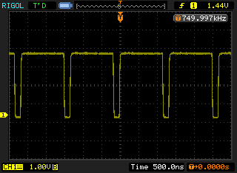
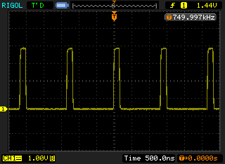
运行结果
下载程序，通过示波器测量最终脉冲输出管脚，
按动按键调节周期及脉宽，可以得到不同的脉冲信号

Slide 14
LED灯亮度调节原理
改变NET端的模拟电压值
使用脉宽调制信号控制亮度
改变NET端脉冲信号的占空比
改变可调电阻的电阻值

Slide 15
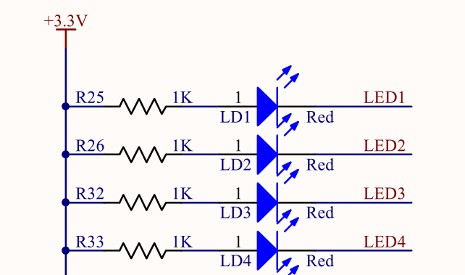
LED灯亮度调节
脉冲发生器的程序，将脉冲输出的管脚分配给LED的控制端，通过调节脉冲信号的占空比控制LED的亮度。
注：根据开发平台上LED的硬件连接方式可知，占空比越大LED灯亮度越低，占空比越小LED灯亮度越高。

Slide 16


呼吸灯概念
呼吸灯：
顾名思义，灯光的亮度在控制下不断的在亮和灭之间逐渐变化，感觉好像是人在呼吸。
接下来我们使用PWM原理，通过程序自动调整数字信号的占空比来控制LED灯的亮度，实现呼吸灯效果。

Slide 17
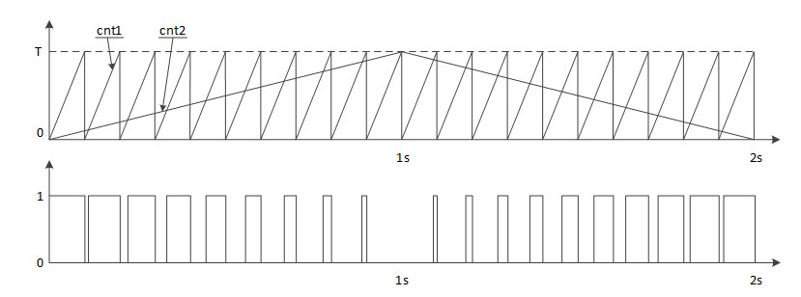
呼吸灯原理
通过PWM实现呼吸灯的原理：
调制信号为三角波，对应脉冲信号的占空比（100% →0% →100%），对应LED灯的亮度（最暗→最亮→最暗），实现呼吸灯的设计
调制信号的周期对应呼吸灯的周期

Slide 18
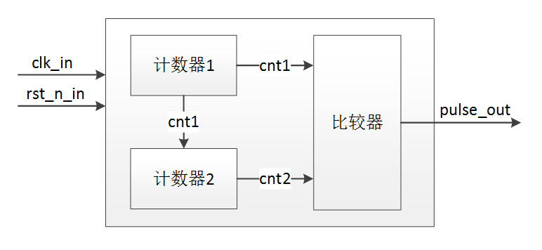
呼吸灯设计框图
计数器cnt1实现载波信号（锯齿波）的实现，
计数器cnt2实现调制信号（三角波）的实现，
比较器实现交集性调制方法

Slide 19
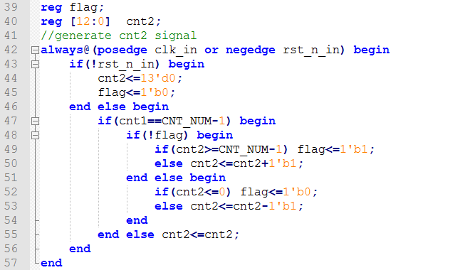
调制信号产生模块
计数器cnt2首先从零自加，达到最大值CNT_NUM-1（呼吸周期决定），而后自减至零，循环往复，实现三角波信号

Slide 20
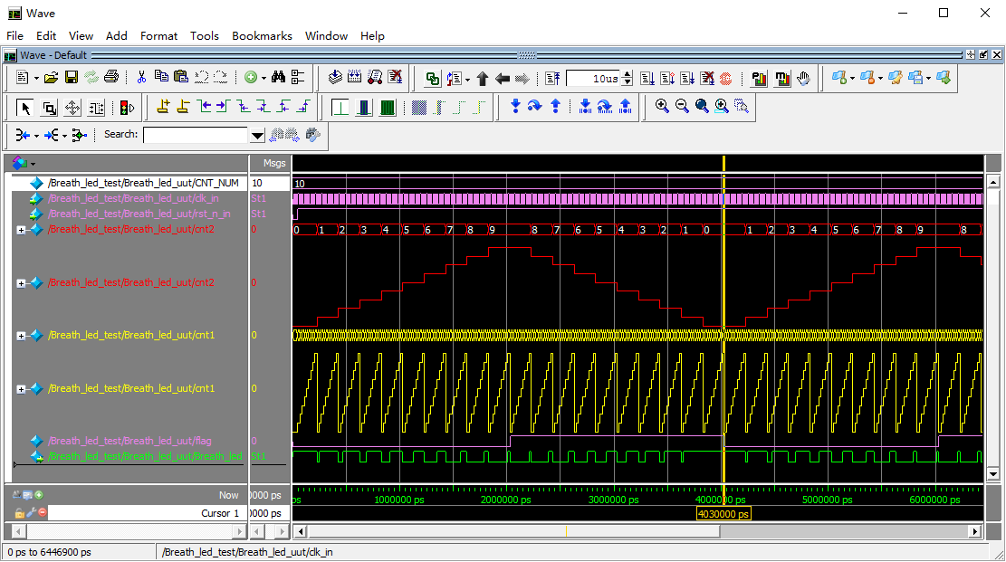
呼吸灯仿真结果

